Slide 1
Python Flask Tutorial: Full-Featured Web App Part 5
Flask

Slide 2
목차
User Account and Profile Picture

Slide 3
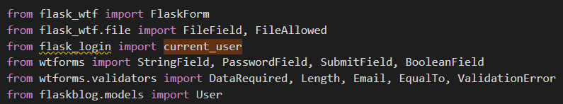
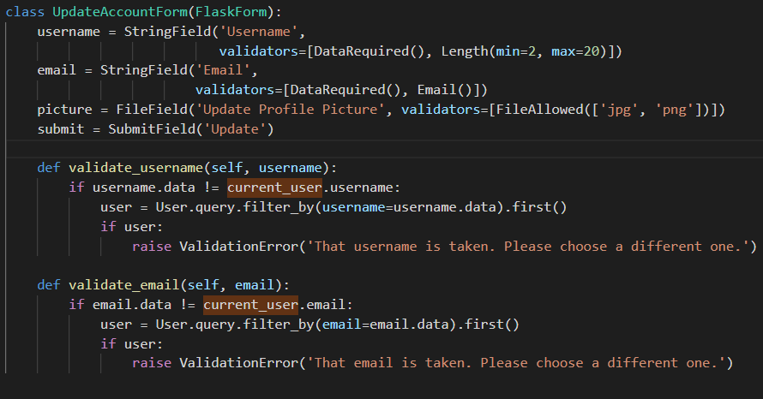
7. User Account and Profile Picture
forms.py
WTForms로 작업할 때 class로 먼저 그 forms을 정의 해야한다.
어플리케이션을 여러 모듈로 쪼개고 form에 대한 분리된 모듈을 추가하는 것이 권고된다.

Slide 4
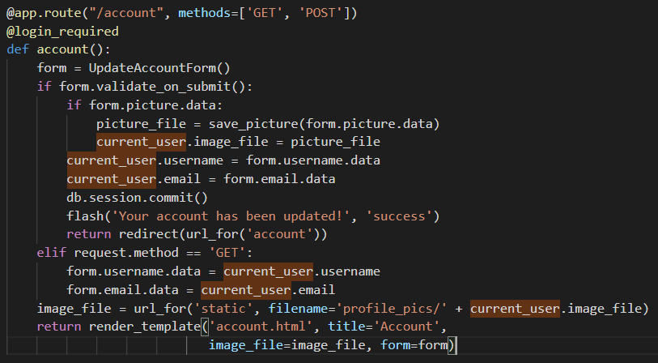
7. User Account and Profile Picture
routes.py
WTForms로 작업할 때 class로 먼저 그 forms을 정의 해야한다.
어플리케이션을 여러 모듈로 쪼개고 form에 대한 분리된 모듈을 추가하는 것이 권고된다.

Slide 5
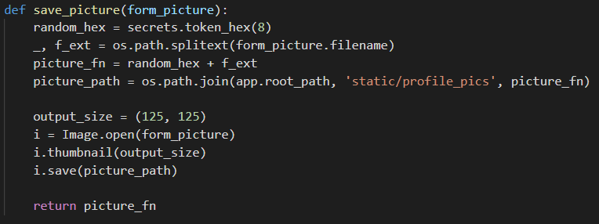
7. User Account and Profile Picture
routes.py
WTForms로 작업할 때 class로 먼저 그 forms을 정의 해야한다.
어플리케이션을 여러 모듈로 쪼개고 form에 대한 분리된 모듈을 추가하는 것이 권고된다.

Slide 6
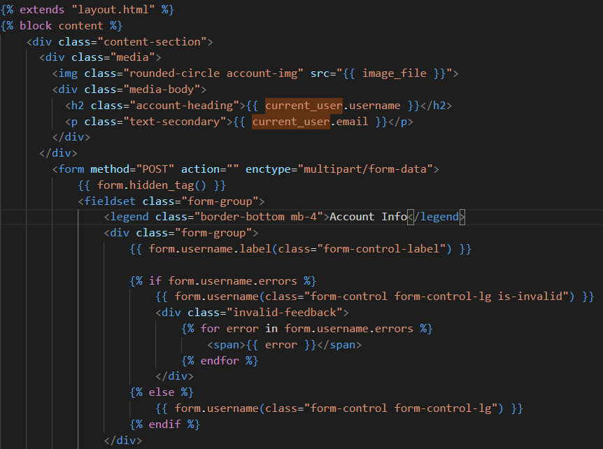
7. User Account and Profile Picture
account.htlm
WTForms로 작업할 때 class로 먼저 그 forms을 정의 해야한다.
어플리케이션을 여러 모듈로 쪼개고 form에 대한 분리된 모듈을 추가하는 것이 권고된다.

Slide 7
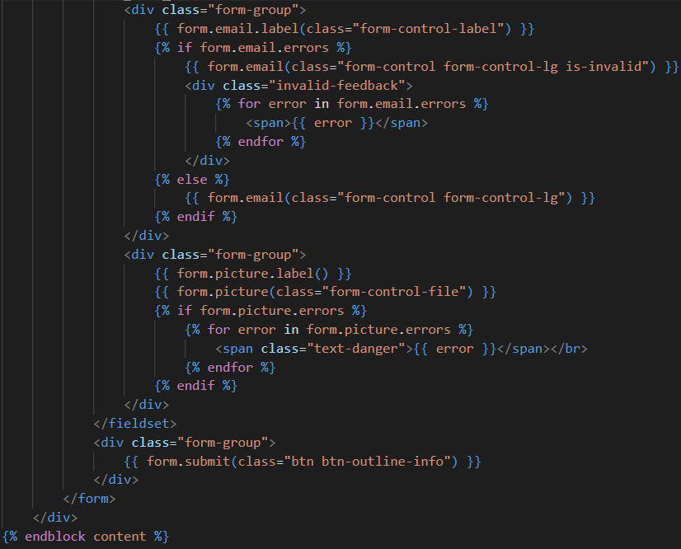
7. User Account and Profile Picture
account.htlm
WTForms로 작업할 때 class로 먼저 그 forms을 정의 해야한다.
어플리케이션을 여러 모듈로 쪼개고 form에 대한 분리된 모듈을 추가하는 것이 권고된다.

Slide 8
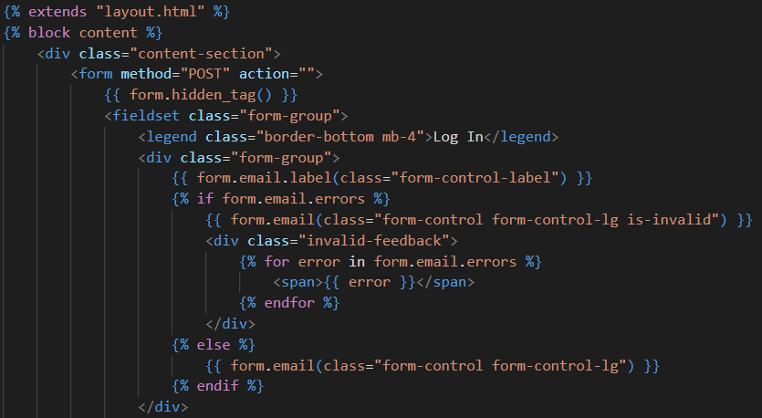
7. User Account and Profile Picture
login.htlm
WTForms로 작업할 때 class로 먼저 그 forms을 정의 해야한다.
어플리케이션을 여러 모듈로 쪼개고 form에 대한 분리된 모듈을 추가하는 것이 권고된다.

Slide 9
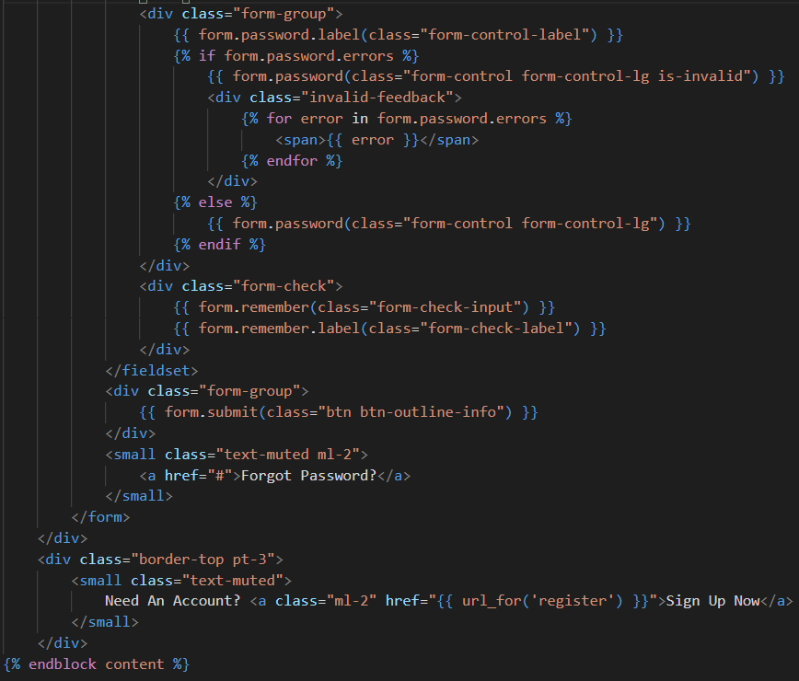
7. User Account and Profile Picture
login.htlm
WTForms로 작업할 때 class로 먼저 그 forms을 정의 해야한다.
어플리케이션을 여러 모듈로 쪼개고 form에 대한 분리된 모듈을 추가하는 것이 권고된다.

